Slide 1

一、概念与解法
二、举例

Slide 2
一、概念与解法
1. 定义
定义 由若干个微分方程联立起来共同确定几个具
有同一自变量的函数的方程组，叫做微分方程组.
如果
微分方程组中的每一个微分方程都是常系数线性微分方
程，
那么，这种微分方程组就叫做常系数线性微分方程
组.

Slide 3
2. 解法
Step1 从方程组中消去一些未知函数及其导数，得
到只含有一个未知函数的高阶常系数线性微分方程；
Step2 解此高阶微分方程；
Step3 把已求得的函数代入原方程组，求出其余的
未知函数.

Slide 4
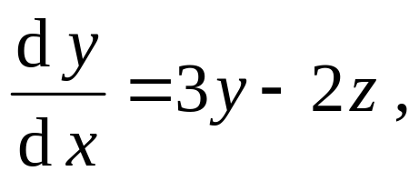
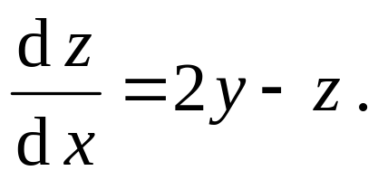
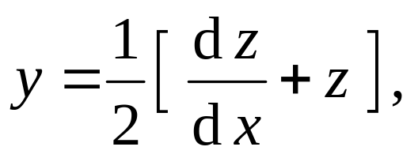
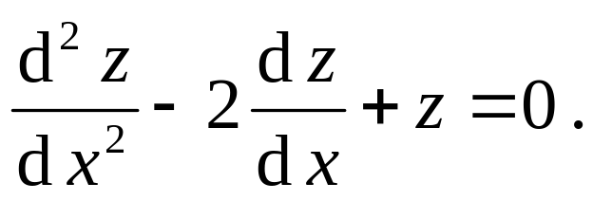
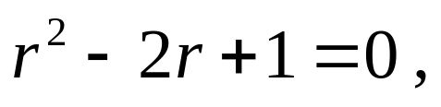
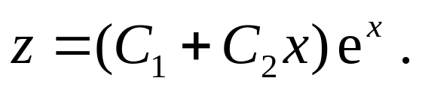
二、举例
①
例1 解微分方程组
②
解
由②得
③
代入①, 化简得
特征方程:
通解:
④

Slide 5
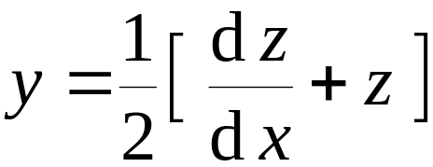
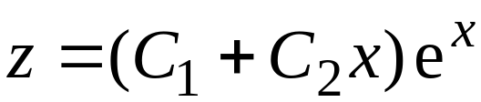
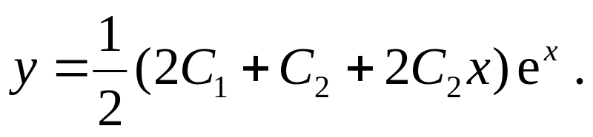
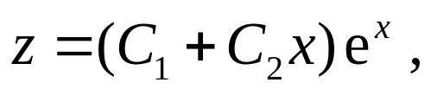
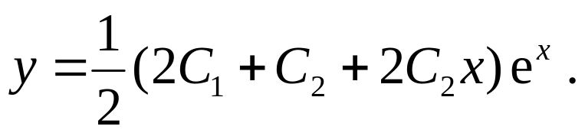
③
④
将④代入③, 得
⑤
原方程通解:

Slide 6

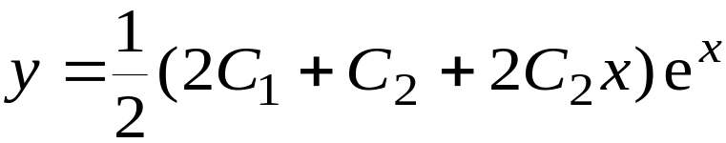
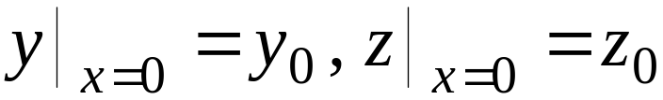
原方程通解
注意
(1) 不能由①式求 y,
因为那将引入新的任意常数,
而它们与C₁ , C₂ 是不独立的(它们受②式制约).
(2) 由通解表达式可见, 其中任意常数间有确定的关
系，因此 y 的表达式中，2C₁+C₂不能用另一任意常数
C₃代替，系数1/2也不能去掉.
(3) 若求方程组满足初始条件
的特解, 只需代入通解确定C₁ , C₂ 即可.

Slide 7
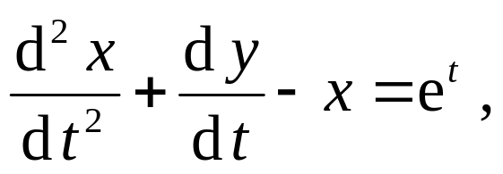
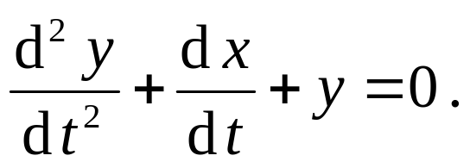
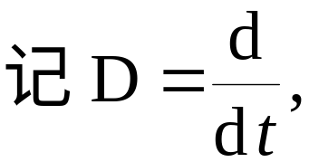
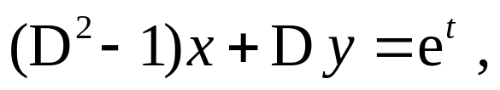
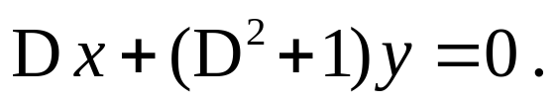
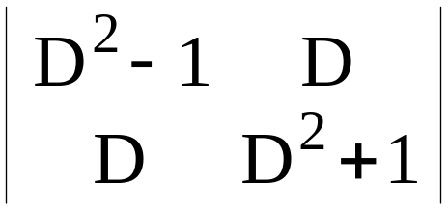
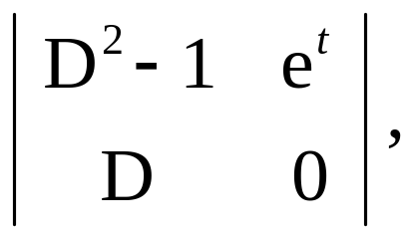

例2 解微分方程组
解
则方程组可表为
⑥
⑦
根据解线性方程组的克莱姆法则, 有

Slide 8
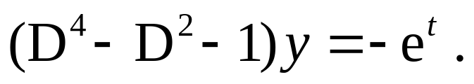
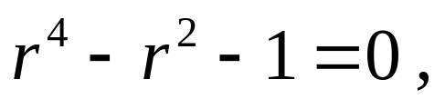
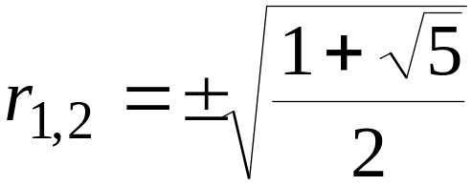
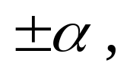
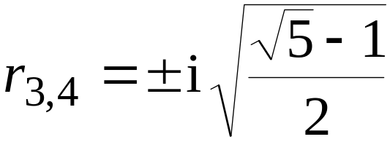
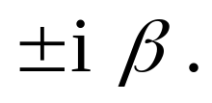
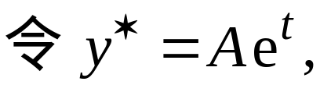
即
⑧
其特征方程:
记
特征根:
记
代入⑧可得 A＝1,
故得⑧的通解:
⑨

Slide 9
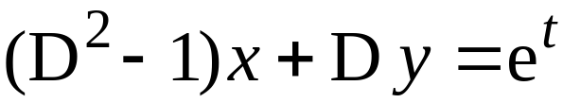
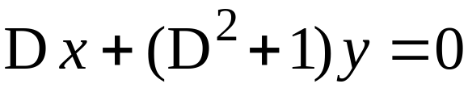
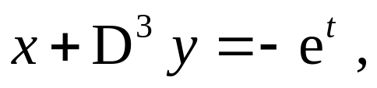
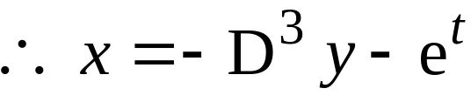
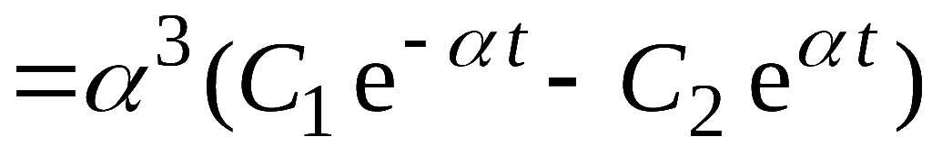
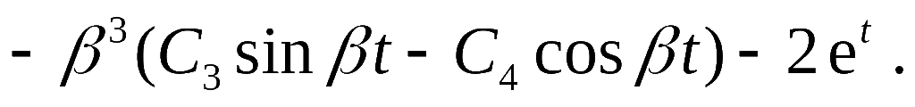
⑥
⑦
下面来求 x .
D× ⑦－⑥ 得
⑩
⑨,⑩联立即为原方程的通解.

